Slide 1
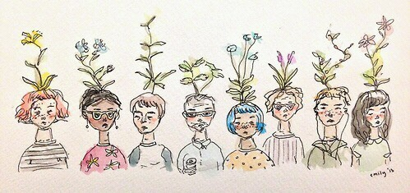
ERGENLİKTE YAKINLIK
Elif BARIŞ
15010713

Slide 2
SUNUM AKIŞI
Ergenlik Konusu Olarak Yakınlık
Ergenlikte Yakınlık Konusuna Kuramsal Yaklaşımlar
Ergenlikte Yakınlık Gelişimi
Çıkma ve Romantik İlişkiler
Yakınlık ve Psikososyal Gelişim

Slide 3
Ergenlerin ilişkileri daha yakın, daha kişisel ve duygu yüklüdür.

Slide 4
Cinsellik ve Yakınlık Ayrımı
Yakınlık kavramı cinsel ya da fiziksel bir anlam içermez. Yakın bir ilişki; iki kişi arasında birbirinin iyiliğini dikkate alma, özel ve duygusal şeyleri birbirine açıklamaya isteklilik ve ilgi ve etkinliklerin paylaşılmasını içerir.
Birey cinsel bir ilişkiye girmeden de yakın bir ilişki yaşayabilir ve iki kişi yakın olmadan da cinsel ilişki yaşayabilir.

Slide 5
ARKADAŞLIK İLİŞKİLERİ

Slide 6
ERGENLİKTE YAKINLIK KONUSUNA KURAMSAL YAKLAŞIMLAR
SULLIVAN’IN KİŞİLERARASI GELİŞİM KURAMI
Sullivan, büyümenin toplumsal yönlerini vurgulamış ve psikolojik gelişimin en iyi kişilerarası ilişkiler kavramlarıyla bakıldığında anlaşılacağını ileri sürmüştür.
Sullivan’ın yaklaşımı, çocuklar geliştikçe ya güvenlik duyguları ya da kaygı duygularının gereksinimler engellendiğinde yüzeye çıktığı düşüncesiyle başlamaktadır.

Slide 7
FARKLI GELİŞİM DÖNEMLERİYLE İLİŞKİLENDİRİLMİŞ KİŞİLERARASI GEREKSİNİMLER
Yetişkin dünyasıyla bütünleşme gereksinimi
(İLERİ ERGENLİK)
Cinsel temas ve karşı cinsiyetteki bir akranla yakınlık gereksinimi
(İLK ERGENLİK)
Yakınlık gereksinimi
(ERGENLİK ÖNCESİ)
Akran ve akran kabulü gereksinimi
(ORTA ÇOCUKLUK)
Yetişkin katılımı gereksinimi
(ERKEN ÇOCUKLUK)
Temas ve şefkat gereksinimi
(BEBEKLİK)

Slide 8
Peki hangisi daha önce gelmektedir, kimlik gelişimi mi, yakınlık gelişimi mi?

Slide 9
ERGENLİKTE BAĞLANMA
Güvenli Bağlanma Bebek ve bakıcı arasındaki güven ile karakterize
Kaygılı- Direnen Bağlanma Belirsizlik ile karakterize
Kaygılı-Kaçınan Bağlanma Bebeğin bakıcıya kayıtsızlığı ile karakterize

Slide 10
YAKINLIĞIN GÖSTERİMİNDEKİ DEĞİŞİMLER
ERGENLİK
Bireyler ergenlik ilerledikçe arkadaşlarının yaşamlarının daha özel yönlerine ilişkin bilgi kazanırlar.
Bireyler yakın arkadaşlara karşı daha duyarlı, daha az kontrol edici ve bireyselliklerine daha hoşgörülü hale gelirler(Artan yakınlık kapasitesi).
Bireyler kişilerarası konularda daha duyarlı hale gelirler; yüksek derecede empati ve toplumsal anlayış gösterirler. Çocuklara nazaran, ergenler, arkadaşlarının sorunları olduğunda onların ne hissettiğini anlamaya ve ifade etmeye daha eğilimlidir.
Yakın arkadaşların çatışmaları çözme yolları da ergenlik boyunca değişir(Müzakere ile ya da uzaklaşarak).

Slide 11
Baba ve ergen ilişkisi
Anne ve ergen ilişkisi
Daha az yargılayıcı, daha az savunmacı
Daha anlayışlı, kabul edici
Daha fazla iletişim ve yakınlık

Slide 12
ERGEN ROMANTİZMİ
Ergenlikte romantik ilişkiler oldukça yaygındır.
Ergen romantizminin kısa olduğuna dair olan kalıpyargılar yanlışlanmıştır.
Kızlar biraz büyük oğlanlarla; oğlanlar aynı yaştan ya da küçük kızlarla çıkmaktadır.
Asya kökenli Amerikalı ergenler çıkmaya daha az eğilimli, Afrika kökenli, Meksika kökenli Amerikalı, Yerli ve beyaz ergenler arasında çıkmanın yaygınlığı benzerdir.

Slide 13
*Kızlar bazı yakınlık türlerinde(örn. kişilerarası anlayış ve kendini açma) erkeklerden daha iyidir.
*Yakın olma kapasiteleri daha yüksektir.
*Duygusal yakınlığa oğlanlardan daha isteklidirler.
*Bu nedenden dolayı bazı araştırmacılar; kızların oğlanlara nasıl daha açık, duyarlı ve ilgili olacaklarını öğretmede önemli bir rol oynadıklarını söylemektedir.
*Kızlar için karşı cinsiyetle olan ilişkiler yakınlığın daha ileri ifadesi için bir ortam sağlarken, oğlanlar için yakınlık daha ileri bir gelişim ortamını sağlayabilir.

Slide 14
FLÖRT (ÇIKMA) İLİŞKİLERİNİN GELİŞİMİ
Çıkma ergenlik dönemde birçok amaca hizmet eder, yakınlık gelişimi bunlardan sadece bir tanesidir. Orta ve ileri ergenlikten önce çıkma, yakınlık gelişimi açısından şu amaçlarına göre daha az önemli olabilir:
Yakınlık gelişimi açısından aileden duygusal ve davranışsal özerklik oluşturmak
Toplumsal cinsiyet kimliğini ilerletmek
Romantik bir eş olarak kişinin kendine ilişkin şeyler öğrenmesi
Akran grubu içerisinde statü ve popülarite oluşturmayı sürdürmek

Slide 15
Romantizmin ergenin yaşamındaki gelişimi dört evrede gerçekleşmektedir:
TUTULMA
STATÜ
İLİŞKİ
Ergenler ilk önce cinsel ve romantik eşlerine potansiyel ilgilerini keşfederler.
Bu evredeki etkinlik odağı ergenlerin benlik kavramlarını genişletmeleriyle kendilerine ilişkin öğrenmeleri üzerinedir.
Gerçek romantik ilişkiler kısa süreli yaşanır ve sıklıkla yapay tutulmalara dayanır.
Romantik etkinliğin temel amacı akran statüsünü oluşturmak, geliştirmek ve sürdürmektir.
Yanlış kişiyle çıkmak ya da romantik ilişkilerde yanlış bir yönde ilerlemek kişinin grup içerisindeki duruşunu ciddi biçimde bozabilir.
YAKINLIK
Ergenler romantik eşleriyle doğru ve anlamlı bağlanmalar oluştururlar.
İlişkiler tutku ve kaygı haline gelir.
Bağlanma kaygıları ön plana çıkar.
Bu evrede ergenlerin evliliği planlamaları yaygın değildir.
Yine de romantizm algıları geliştikçe ergenler bağlanmaya ve ilgiye, ilişkinin diğer özellikleri olan tutku ve zevk kadar değer verirler.

Slide 16
Orta ergenlikte oğlanlar daha çok fiziksel çekicilikten, kızlar ise destek ve yakınlık gibi kişilerarası özelliklerden söz etmek eğilimindedirler.
İleri ergenlikte her iki cinsiyet de kişilerarası özelliklere vurguda bulunurlar ve doyum verici bir ilişkinin içerdiği şeyler kadınlar ve erkeklerde benzerdir: Tutku, İletişim, Bağlanma, Duygusal destek ve Birliktelik

Slide 17
AŞK STİLLERİ KURAMI
Lee aşkı renklere benzetmiş, aşkın birden çok boyutu olabileceğini ve bu bağlamda çok boyutlu aşk biçimleri şeklinde sınıflandırılmasını önermiştir.
Gökkuşağındaki bütün renkler kırmızı, sarı ve mavi olmak üzere üç ana renkten kaynağını almaktadır. Bunun gibi Lee’nin aşk çeşitleri de eros [tutkulu aşk], ludus [oyun gibi aşk] ve storge [arkadaşça aşk] olmak üzere üç ana aşk çeşidinden oluşur. Lee, aşkın bu üç ana çeşidine aşkın birincil renkleri adını vermiştir.
Mania (bağımlı aşk), pragma (mantıklı aşk) ve agape (özgeci aşk) ise aşkın ikincil renklerini oluşturur. Bu ikincil stiller, birincil stillerin parçalarının bileşimi olarak ifade edilebilir.

Slide 18
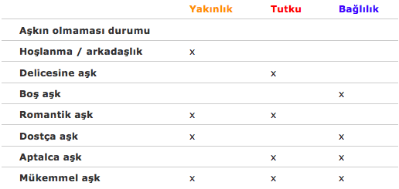
STERNBERG’İN ÜÇLÜ AŞK KURAMI
YAKINLIK
TUTKU
BAĞLILIK

Slide 19
Erken yaşta ciddi ilişkiye giren kızlar toplumsal açıdan daha az olgun, daha az hayal gücüne sahip, daha az başarı yönelimli, kim olduklarıyla ilgili daha az mutlu ve daha yapaydırlar.
Hiç çıkmamış kızlar ise, geri toplumsal gelişim, anababaya aşırı bağımlılık ve güvensizlik duygularının işaretlerini göstermektedir.
Çıkan ve partilere giden ergenler daha popülerdir, daha güçlü bir benlik imajına sahiptir ve arkadaşları tarafından daha fazla kabul görürler.

Slide 20
Erkekler ve kadınların çıkma ilişkilerinde şiddet mağduru olma olasılıkları eşittir.
Sevgili şiddeti, kırsal alanlarda kent dışı ve kentlerde olduğundan daha yaygındır.
Cinsel azınlık ergenler ile heteroseksüel gençler arasında eşit derecede yaygındır.

Slide 21
Romantik ilişki içinde şiddet mağduru olan ergenlerin depresif olması, intihar, yasadışı ilaç kullanması, ergenlikte gebe kalması ve okulu bırakması olasılığı yüksektir.

Slide 22
SANATTA ERGENLİK VE YAKINLIK ANLATIMLARI

Slide 23
EDVARD MUNCH PUBERTY
Bu esere baktığımızda Munch’ın burada, ergenliğe yeni girmiş bir kızı resmetmiş olduğunu anlayabiliriz. Eserine verdiği isimden de anlaşılacağı üzere «ergenliği» resmetmiştir. Kullandığı renkler ve kızın sanki kendinden ayrılmaya çalışan karanlık gölgesi, kızın bakışlarındaki donukluk, çekingen bir oturuş şekli ile Munch; burada, büyümenin anksiyetesini çok güzel aktarmış. Burada ayrıca vücudundaki değişimleri yeni keşfetmiş ve kontrolü dışında gelişen bu değişimleri anlamaya çalışan bir kız görüyoruz. Kolları ile vücudunu kaplama şekli ile biraz da bu değişimden utandığı, çekindiği anlaşılmakta.

Slide 24
GUSTAV KLİMT THE KİSS
Bu eserinde Klimt, uçurumun kenarında öpüşen bir çifti resmetmiştir. Bu çift kendinden geçmiş bir şekilde birbirlerine sarılmışlar, aralarındaki tutku birbirlerine sarılış şekillerinden anlaşılabiliyor. Resmin tonlarındaki canlılık ile çiçekler üzerine konumlandırılmış bu çift bence bize aşkın doğal halini göstermekte.

Slide 25
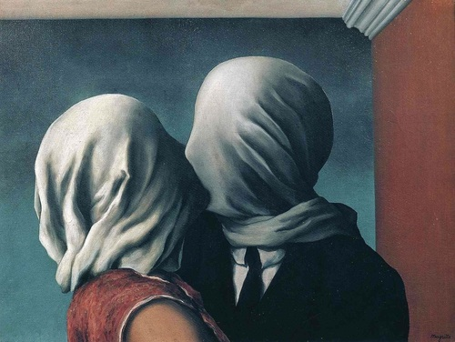
RÉNE MAGRITTE THE LOVERS
Magritte’in bu sürrealist çalışmasına baktığımızda da Klimt’in tablosunda bulunan kuvvetli tutkuyu görebilmek mümkün. Birbirine karşı güçlü hisleri olan ve bazı engellere rağmen yine de beraber olan bir çifti görmekteyiz.

